Slide 1
服务端演示

Slide 2
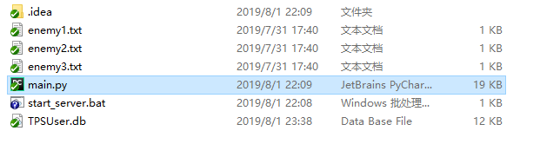
服务端分为几个文件，分别为三波敌人的数据、玩家数据库、以及服务端代码main文件

Slide 3
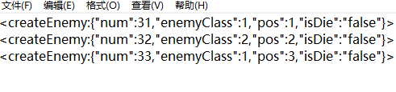
敌人数据生成的格式，分别为敌人编号、敌人类型、敌人生成点，敌人编号以便服务端和客户端更好的管理敌人数据，敌人类型在客户端有两种可选，所以为1和2，敌人生成点则是在客户端预先设置好的三个出兵点之间进行选择

Slide 4
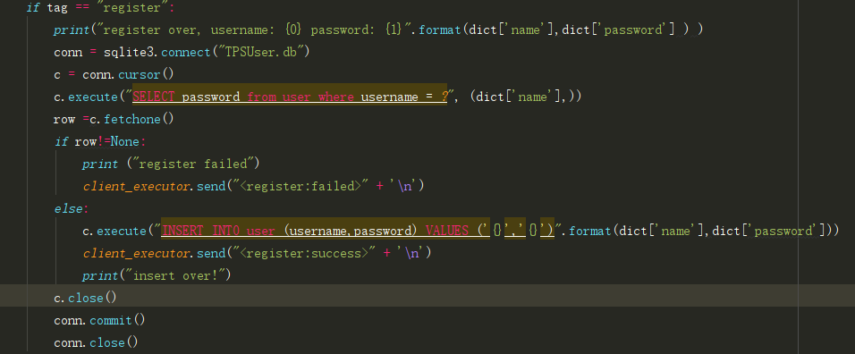
添加玩家数据库条目，后期所有玩家数据均依靠数据库内容进行同步

Slide 5
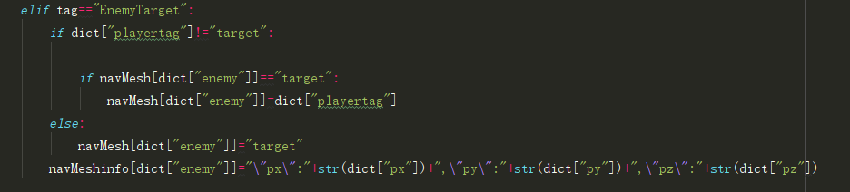
服务端同步客户端AI寻路目标以及坐标

Slide 6
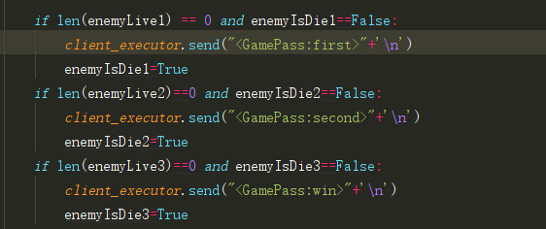
关卡波次敌人的生成，以及最终游戏胜利的信息的传输

Slide 7
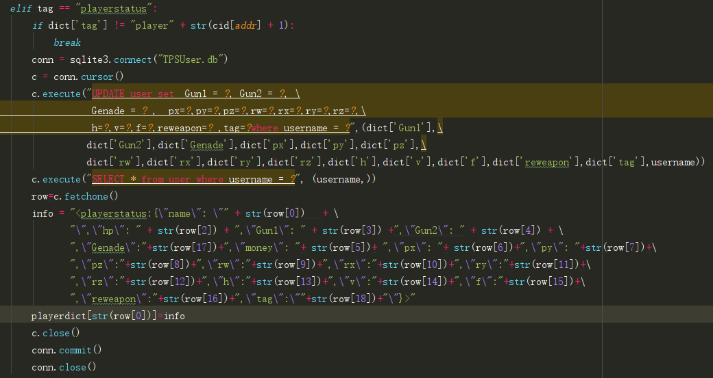
玩家数据的更新

Slide 8
谢谢！

